Slide 1
Ongezond Voedsel en Preventie
Recht op gezonde ontwikkeling van het kind: wiens verantwoordelijkheid?
Mr. R. Dietvorst
Renate.dietvorst@maastrichtuniversity.nl

Slide 2
Introductie: Het “gewichtige” probleem
Sterke stijging aantal procenten volwassenen met obesitas en overgewicht

Slide 3
10 april 2019: ”Kwart 18-25 jarigen te zwaar” bron: Jeugdmonitor CBS 2019 2-9 jaar:

Slide 4
9-18 jaar

Slide 5
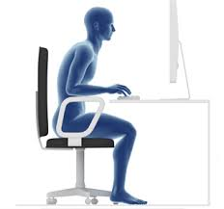
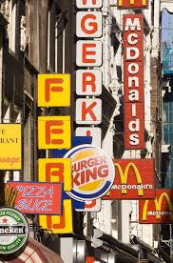
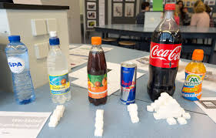
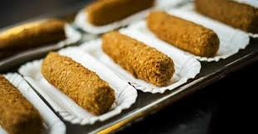
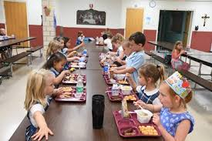
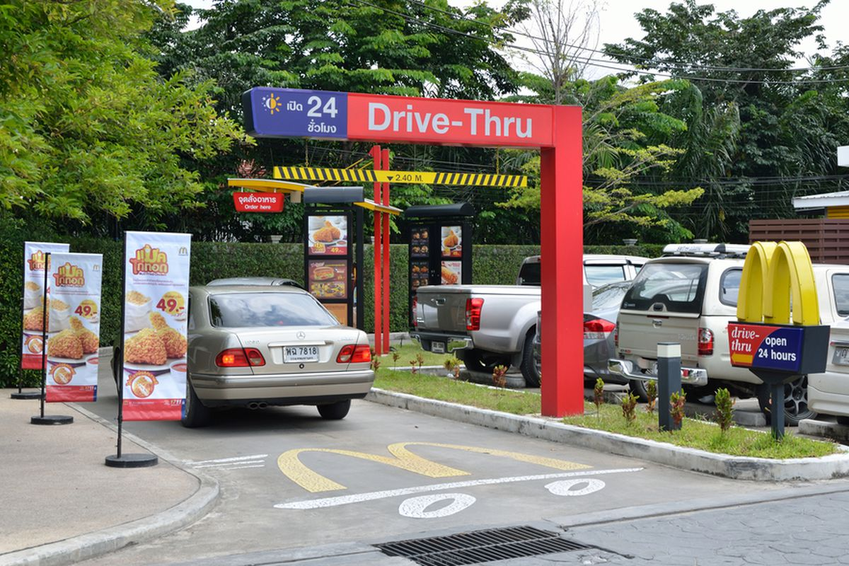
Oorzaken overgewicht
Weinig fysieke activiteit
Veel (verborgen) zout-, vet-en suikerhoudende producten
Obesogene omgeving
Ongezonde schoolkantines
Ongezonde sport/bedrijfskantines
Veel gebruik vervoers-
middelen

Slide 6
Wiens verantwoordelijkheid?
Sprake van leefstijlKEUZES?
Obesogene omgeving
Mensbeeld bij preventieve maatregelen
Weinig- tot geen sturende rol overheden:
Weinig regelgeving m.b.t. Ongezonde voeding
Vestigingsbeleid voedingsproducenten, supermarkten en food trucks
Subsidies op granen en soja i.p.v. Fruit en groenten
→ veel bewerkte voedingsmiddelen
→ Gezond dieet nu in veel landen duurder dan ongezond dieet
Marketingregels beperkt
Verplaatsing verantwoordelijkheid naar private partijen: zelfregulering/ ouders
Wetgeving niet up-to-date! → Preventieakkoord

Slide 7
conclusie
Voorkomen dat het percentage m.b.t. kinderen stijgt is cruciaal voor de toekomst
Er moeten keuzes gemaakt worden! Bottom up en top down..
implementatie IVRK in het beleid en wetgeving
Preventie en gezondheidsbevordering op scholen van cruciaal belang
Preventie door betrekken familie/ gezin en meer voorlichtingsmomenten
Top down:
Meer regelgeving op gebied van kindermarketing
Zo min mogelijk inzetten op zelfregulering
Verandering van het mensbeeld van de overheid: is het wel een rationeel mensbeeld?
Preventieakkoord moet “tanden” krijgen

